Slide 1
面向对象-继承
siki 微信：devsiki QQ:804632564

Slide 2
继承
继承是什么？
在上一节课中学习了如何定义类，用类当做模板来声明我们的数据。
很多类中有相似的数据，比如在一个游戏中，有Boss类，小怪类Enemy，这些类他们有很多相同的属性，也有不同的，这个时候我们可以使用继承来让这两个类继承自同一个类。

Slide 3
继承
继承的类型
实现继承：
表示一个类型派生于一个基类型,它拥有该基类型的所有成员字段和函数。 在实现继承中,派生类型采用基类型的每个函数的实现代码,除非在派生类型的定义中指定重写某个函数的实现代码。 在需要给现有的类型添加功能,或许多相关的类型共享一组重要的公共功能时,这种类型的继承非常有用。
接口继承：
表示一个类型只继承了函数的签名,没有继承任何实现代码。 在需要指定该类型具有某些可用的特性时,最好使用这种类型的继承。

Slide 4
多重继承
一些语言(C++)支持所谓的 “多重继承”,即一个类派生自多个类。 使用多重继承的优点是有争议的:一方面,毫无疑问,可 以使用多重继承编写非常复杂、 但很紧凑的代码,。另一方面,使用多重实现继承的代码常常很难理解和调试。 如前所述,简化健壮代码的编写工作是开发 C#的重要设计 目标。 因此,C#不支持多重实现继承。 而 C#允许类型派生自多个接 口— — 多重接口继承。 这说明,C#类可以派生自另一个类和任意多个接口。更准确地说, System.Object 是一个公共的基类,所 以每个 C#(除了Object类之外)都有一个基类,还可以有任意多个基接 口。

Slide 5
实现继承
如果要声明派生自另一个类的一个类,就可以使用下面的语法:
class MyDerivedClass : MyBaseclass
{
// functions and data members here
}
如果类(或 结构)也 派生 自接 口,则用逗号分隔列表中的基类和接 口:
public class MyDerivedClass: MyBaseClass , IInterface1 , IInterface2
{
// etc.
}

Slide 6
案例实现
基类敌人类( hp speed 方法 ai move )
派生出来两个类
boss类
type1enemy类
type2enemy类

Slide 7
虚方法
把一个基类函数声明为virtual,就可以在任何派生类中重写该函数:
class MyBaseClass{
public virtual string VirtualMethod(){
return "Method is called in base class";
}
}
在派生类中重写另外一个函数时，要使用override关键字显示声明
class MyDerivedClass:MyBaseClass{
public override string VirtualMethod(){
return "Method is called in derivedclass.";
}
}
我们在子类里面重写虚函数之后，不管在哪里调用都是调用重写之后的方法

Slide 8
隐藏方法
如果签名相同的方法在基类和派生类中都进行了声明，但是该方法没有分别声明为virtual和override，派生类就会隐藏基类方法。（要使用new关键字进行声明）
基类
class MyBaseClass{
public int MyMethod(){
}
}
派生类(在派生类中把基类同名的方法隐藏掉了)
class MyDerivedClass :MyBaseClass{
public new void MyMethod() {
}
}

Slide 9
this和base关键字
this可以访问当前类中定义的字段,属性和方法，有没有this都可以访问，有this可以让IDE-VS编译器给出提示，另外当方法的参数跟字段重名的时候，使用this可以表明访问的是类中的字段，base可以调用父类中的公有方法和字段,有没有base都可以访问，但是加上base.IED工具会给出提示，把所有可以调用的字段和方法罗列出来方便选择

Slide 10
抽象类
C#允许把类和函数声明为 abstract。 抽象类不能实例化,抽象类可以包含普通函数和抽象函数，抽象函数就是只有函数定义没有函数体。 显然,抽象函数本身也是虚拟的Virtual(只有函数定义，没有函数体实现)。
类是一个模板，那么抽象类就是一个不完整的模板，我们不能使用不完整的模板去构造对象。
abstract class Building{
public abstract decimal CalculateHeatingCost();
}

Slide 11
密封类和密封方法
C#允许把类和方法声明为 sealed。 对于类 ,这表示不能继承该类；对于方法表示不能重写该方法。
sealed FinalClass
{
// etc
}
什么时候使用 密封类和密封方法？
  防止重写某些类导致代码混乱
  商业原因

Slide 12
派生类的构造函数
1,在子类中调用父类的默认构造函数（无参）（会先调用父类的，然后是子类的）
public class MyDerivedClass{
public MyDerivedClass():base(){
//do something
}
}
在这里 ：base()可以直接不写，因为默认会调用父类中的默认构造函数
2，调用有参数的构造函数
public class MyDerivedClass{
public MyDerivedClass(string name):base(name){
//do something
}
}

Slide 13
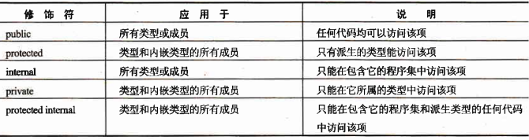
修饰符
修饰符，用来类型或者成员的关键字。修饰符可以指定方法的可见性。
public 和private修饰字段和方法的时候，表示该字段或者方法能不能通过对象去访问，只有public的才可以通过对象访问，private（私有的）只能在类模板内部访问。
protected 保护的，当没有继承的时候，它的作用和private是一样的，当有继承的时候，protected表示可以被子类访问的字段或者方法

Slide 14
类型的修饰符
public class ...
class ...
前者可以在别的项目下访问，后者不行

Slide 15
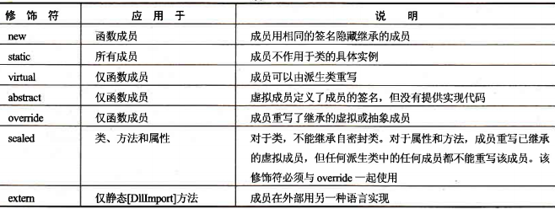
其他修饰符
static可以修饰字段或者方法，修饰字段的时候，表示这个字段是静态的数据，叫做静态字段或者静态属性，修饰方法的时候，叫做静态方法，或者静态函数
使用static修饰的成员，只能通过类名访问
当我们构造对象的时候，对象中只包含了普通的字段，不包含静态字段

Slide 16
定义和实现接口
定义接口(飞翔功能)
public interface IFlyHandler{
public void Fly();
}
实现接口
public class Type1Enemy:IFlyHandler{
}
定义一个接口在语法上跟定义一个抽象类完全相同，但不允许提供接口中任何成员的实现方式，一般情况下，接口只能包含方法，属性，索引器和事件的声明。
接口不能有构造函数，也不能有字段，接口也不允许运算符重载。
接口定义中不允许声明成员的修饰符，接口成员都是公有的

Slide 17
派生的接口
接口可以彼此继承，其方式和类的继承方式相同
public interface A{
void Method1();
}
public interface B:A{
void Method2();
}

Slide 18
其他
索引器
运算符重载

Slide 19
@siki 微信：devsiki QQ:804632564

